Slide 1
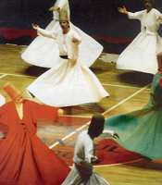
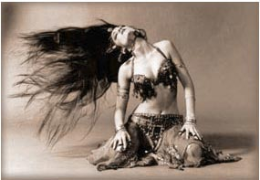
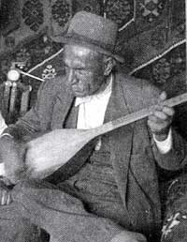
Glasba, hrana, ples in zakon

Slide 2
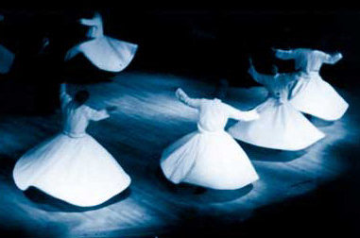
Glasba je “Haraam”(prepovedana)?
Eni prepovedujejo vse vrste petja in igranja Izročila in puristi obsojajo glasbo v nasprotju s Koranom, tudi intergristi
Glasba, ki je dovoljena, le lahko le psalmodija svete knjige ali glas mujezina
Koran
Elegija Mohamedu

Slide 3
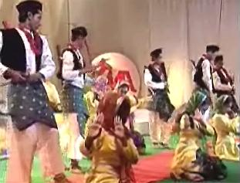
Razvoj
Izvor učenih in ljudskih izročil iz Grčije, Bizanca, Perzije in Indije
Prenašala z ustnim izročilom učiteljev
Petje je bolj pomembno kot melodija
Pomembna ustvarjalčeva svoboda, improvizacija solistov
The holy koran - qur'an - islam - 99 names of allah

Slide 4
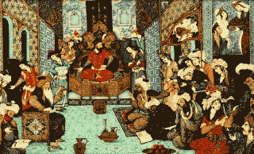
Inštrumenti
“Če ima gospodar družine rad tamburico, potem ni nič čudnega, da pleše vsa družina!” ( turški pregovor)
Tamburin in inštrumenti iz družine lutnje – Ud (perzijsko, bizantinsko in arabsko izročilo)
Lutnja, kitara, trobenta, rog, flavta
Sufi Omar Faruk Tekbilek - Whirling - Caspian Winds.

Slide 5
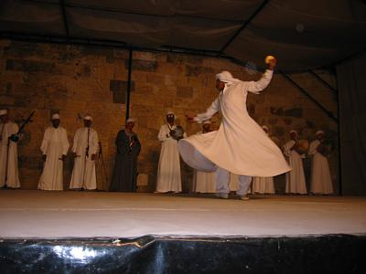
Zgodovina
Abasidi najbolj spodbujali glasbeno umetnost
Glasbenike spremljale lepe pevke sužnje, ki so bile zelo cenjene
Izročilo iz roda v rod v samostanih dervišev
Središče v španski Andaluziji vpliv v srednjeveški Evropi
Po koncu abasidskega kalifata
delno vračanje avtohtonega izročila –
Iransko glasbeno izročilo
Egyptian Nile Music - Sufi
Dialogue - Soliman Gamil

Slide 6
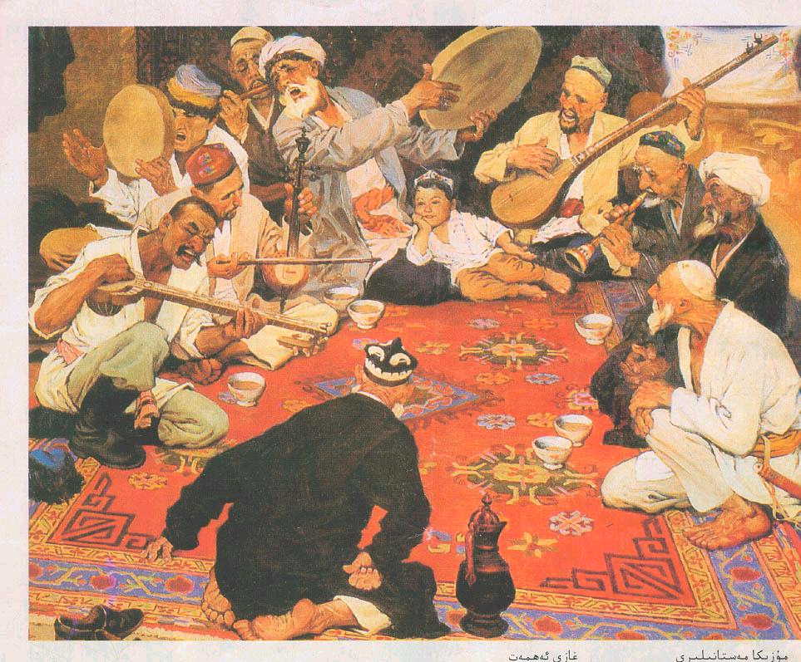
16. stoletje – Osmani
Razcvet glasbe
Vpliv dervišev – natančnost in
prefinjenost, tudi danes
Pokrajinske glasbene šole
Kavkaška, azerbajdžanska in bosenska ( Balkan)
Prepletanje različnih kultur in islama
Indonezija in vzhodna Azija

Slide 7
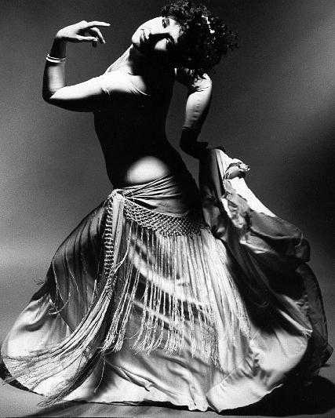
Ples
Je dovoljen, za oba spola
Prepovedano je, če ženska kaže telo moškemu in obratno

Slide 8
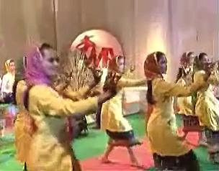

Slide 9
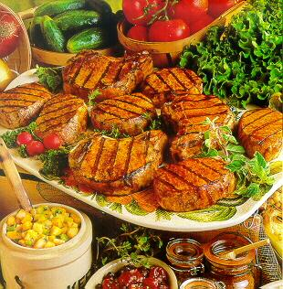
Hrana - Kaj je Haraam (prepovedano)?
Svinjina,svinjski izdelki
Meso živali, ki so jo izkoriščali ljudje
ali meso živali, ki jo je ubil nemusliman
Kri
Izdelki, ki povzročajo odvisnost (alkohol,
droge) – Koran celo na dveh mestih
hvali tekočino palmovega sadu in trte, a obsoja pijanost kot delo Satana

Slide 10
Še nekaj zanimivosti…
Prepovedano je npr.
- jesti z levo roko
- jesti človeško meso
- jesti živali, ki imajo kremplje ali kljune

Slide 11
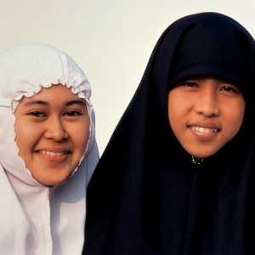
Poligamija
V Koranu mnogoženstvo ni zapovedano, temveč predviden kot ukrep v posebnih položajih
Mohamed: Če se bojite, da ne boste pravični do svojih žena, imejte samo eno
Dovoljena kasneje, v pravu
Zakon ni verski zakrament, temveč pogodba med zakoncema oz. družino, je dogovorjen
Več kot 4 žena je prepovedano,
število suženjskih priležnic je bilo
neomejeno

Slide 12
Viri in literatura
www.islamonline.com
Thorval, Yves: Islam, mali leksikon, Mladinska knjiga
Janković, Vladeta: Resnice, miti in legende; O judovstvu, krščanstvu in islamu, Modrijan založba, d.o.o.
Velika verstva sveta, Ognjišče, Koper 1987

